Slide 1
多表设计——外键约束
作用：保证数据的完整性。
定义外键约束
  可以直接在create语句中定义外键
    foreign key 当前表名 (字段名) references 目标表名 (目标表的主键)
  创建完语句后，可以直接使用修改语句定义
    alter table 表名 add foreign key 当前表名 (字段名) references 目标表名 (目标表的主键);
北京传智播客教育 www.itcast.cn

Slide 2
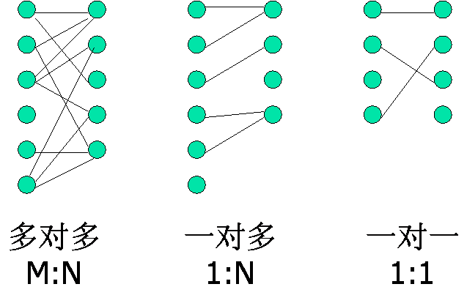
多表设计中三种实体关系
北京传智播客教育 www.itcast.cn

Slide 3
1:N 的联系可不引入关系表
例如：一个班级可以有多个学生，但是一个学生只能属于一个班级。或者部门与员工之间的关系。这些都是属于一对多的例子。那一对多在数据库设计中是怎么描述的呢？画图举例部门与员工的关系。
建表原则（都是在多方表中维护）：
  在多方表中添加一个字段，把该字段作为外键，并且指向一方表中的主键。
  将关系的属性及非多方的主标识加入到多方表
  多方表的外键是非多方实体的主标识
北京传智播客教育 www.itcast.cn

Slide 4
M:N的联系引入关系表
例如：在生活中一个学生可以选择多门课程，每一门课程也可以被多个学生所选择。这些例子在数据库设计中可以使用多对多来完成。
建表原则：
  需要创建第三张表，该表中至少有两个字段，作为外键分别指向多对多的双方的主键。
  联系的属性及两个实体的主标识形成关系表。
  关系表的主键为两个实体主标识的组合
北京传智播客教育 www.itcast.cn

Slide 5
1:1的联系不用引入关系表（很少用）
在生活中，1对1的应用比较少，因为完全可以作为一张表出现。但是有可能公司的业务原因，而需要设计1对1的表结构。例如：一个公司对应一个地址，一个地址也只能对应一个公司。
建表原则：
  第一种是主键对应
    将两个表的主键进行关联
  第二种是唯一外键对应
    在任何一方加一个外键，但是需要设置成唯一（unique），指向另一方的主键
北京传智播客教育 www.itcast.cn

Slide 6
多表设计实例
假设模拟一个购物网站的表结构设计
那购物的网站一般都包含一些基本实体：例如用户、订单、商品、分类等等。
设计表结构首先需要分清楚各个实体之间的关系。
  例如用户可以产生多个订单、一种分类下可以有多个商品、一个订单中可以有多个商品、一种商品可以在多个订单中。
  可以画图描述各个实体之间的关系
北京传智播客教育 www.itcast.cn

Slide 7
多表查询——笛卡尔积（了解）
笛卡尔积的概念
SELECT * FROM A,B
A_ID A_NAME A_ID B_PRICE
---------------------------------------
1 Apple 1 2.30
1 Apple 2 3.50
1 Apple 4 (null)
2 Orange 1 2.30
2 Orange 2 3.50
2 Orange 4 (null)
3 Peach 1 2.30
3 Peach 2 3.50
3 Peach 4 (null)
SELECT * FROM A
A_ID A_NAME
----------------------
1 Apple
2 Orange
3 Peach
SELECT * FROM B
A_ID B_PRICE
----------------------
1 2.30
2 3.50
4 (null)
X
=
只要有意义的结果？
WHERE A.A_ID=B.A_ID
北京传智播客教育 www.itcast.cn
Notes:
★小贴士
多表查询时，如果不指定表之间的连接条件，则连接变成笛卡尔乘积操作，笛卡尔积的效果如本页所示。
进行笛卡尔积后，查询结果中存在大量无意义的数据，示例中只有A表中的A_ID和B表中A_ID一致的行才有意义，这样我们通过加上WHERE过滤条件
得到想要的数据。这种横跨多表的查询操作一般用连接完成。
□练习题【Ex-02-0302】
【练习目标】
练习掌握多表查询中的交叉连接。
验证交叉连接
如果一张表的记录为m，另一张表的记录是n，两个表做交叉连接后，查询结果的数量为m*n条。
Select * from emp cross join dept --SQL-99
Select * from emp, dept --SQL-89
■

Slide 8
多表查询—内链接
内连接分成两种
两个表之间是有联系的，通过一个外键关联
  普通内连接
  通过使用 select * from 表1 inner join 表2 on 条件
  隐式内连接
  通过使用select * from 表1,表2 where 条件
北京传智播客教育 www.itcast.cn

Slide 9
多表查询——内连接查询
员工表 a
工作表 b
id | name
1 | 张三
1 | 李四
3 | 王五
id | job
1 | 人力主管
2 | 软件工程师
3 | 软件工程师
内连接
id | name | Job
1 | 张三 | 人力主管
1 | 李四 | 人力主管
3 | 王五 | 软件工程师
写法一：
select * from a inner join b on a.id=b.id;
写法二：
select * from a,b where a.id = b.id;
北京传智播客教育 www.itcast.cn

Slide 10
多表查询—外链接
左外连接（把左边表所有的数据都查出来）
  语法：select * from 表1 left outer join 表2 … on
右外连接 （把右边表所有的数据都查出来）
  语法：select * from 表1 right outer join 表2 … on
画图描述链接的区别
北京传智播客教育 www.itcast.cn

Slide 11
多表查询—子查询
在sql语言中，select…from…语为一个查询块，将一个查询块嵌套在另一个查询块中作为条件称为嵌套查询,也称为子查询.
外层的查询块称为父查询，内层的查询块称为子查询。
语法：select * from table where 条件 > (select * from table where 条件)
北京传智播客教育 www.itcast.cn

Slide 12
子查询-运算符
常用的运算符
< 小于 > 大于
<= 小于等于 >=大于等于
= 等于 <>或!= 不等于 in 范围
常用的运算符
any 或者 all
>any：大于子查询中的最小值。
>all： 大于子查询中的最大值。
语法：select * from table where 条件 >any(select * from table where 条件)
北京传智播客教育 www.itcast.cn
Notes:
查看XXX所属的部门名称和员工名称?
select d.did,d.dname,e.ename from dept d,emp e where d.did = e.dno
统计每个部门的人数(按照部门名称统计)
select d.did,d.dname,count(*) from dept d,emp e where d.did = e.dno group by d.did order by d.did asc;
统计部门的平均工资（按部门名称统计）
select d.dname,avg(salary) from dept d,emp e where d.did = e.dno group by d.dname;
统计部门的平均工资大于公司平均工资的部门
select d.dname,avg(salary) as sa from dept d,emp e where d.did = e.dno group by d.dname having sa > (select avg(salary) from emp );

